Slide 1
ՄԱԶԾ/ԳԷՖ “Քուռ-Արաքս գետավազանում անդրսահմանային դեգրադացիայի կրճատում” ծրագրի միջոցառումները
Ազգային քաղաքականության երկխոսության ղեկավար հանձնախմբի հանդիպում
Լուսինե Թասլակյան
Ծրագրի ազգային համակարգող
դեկտեմբերի 12, 2013թ.
ք. Երևան

Slide 2
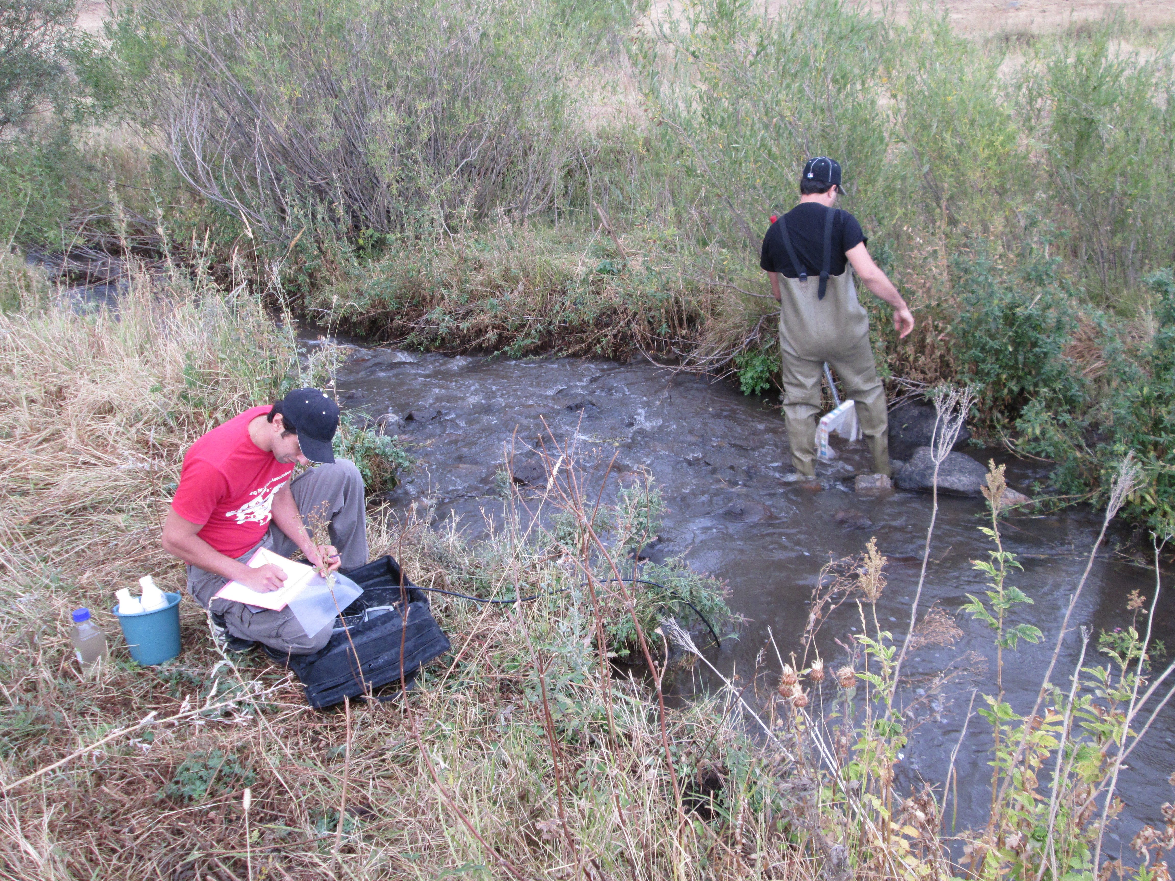
Ծրագրի միջոցառումները Հայաստանում
Հայաստան, Վրաստան, Ադրբեջան, 3 տարի 2011-2014թթ.
Անդրսահմանային դիագնոստիկ վերլուծություն
Ցուցադրական ծրագիր (Արփա)
Արփայի գետավազանային կառավարման պլան
Արփա, Ազատ և Վեդի գետերի հիդրոլոգիական շարքերի վերականգնում

Slide 3
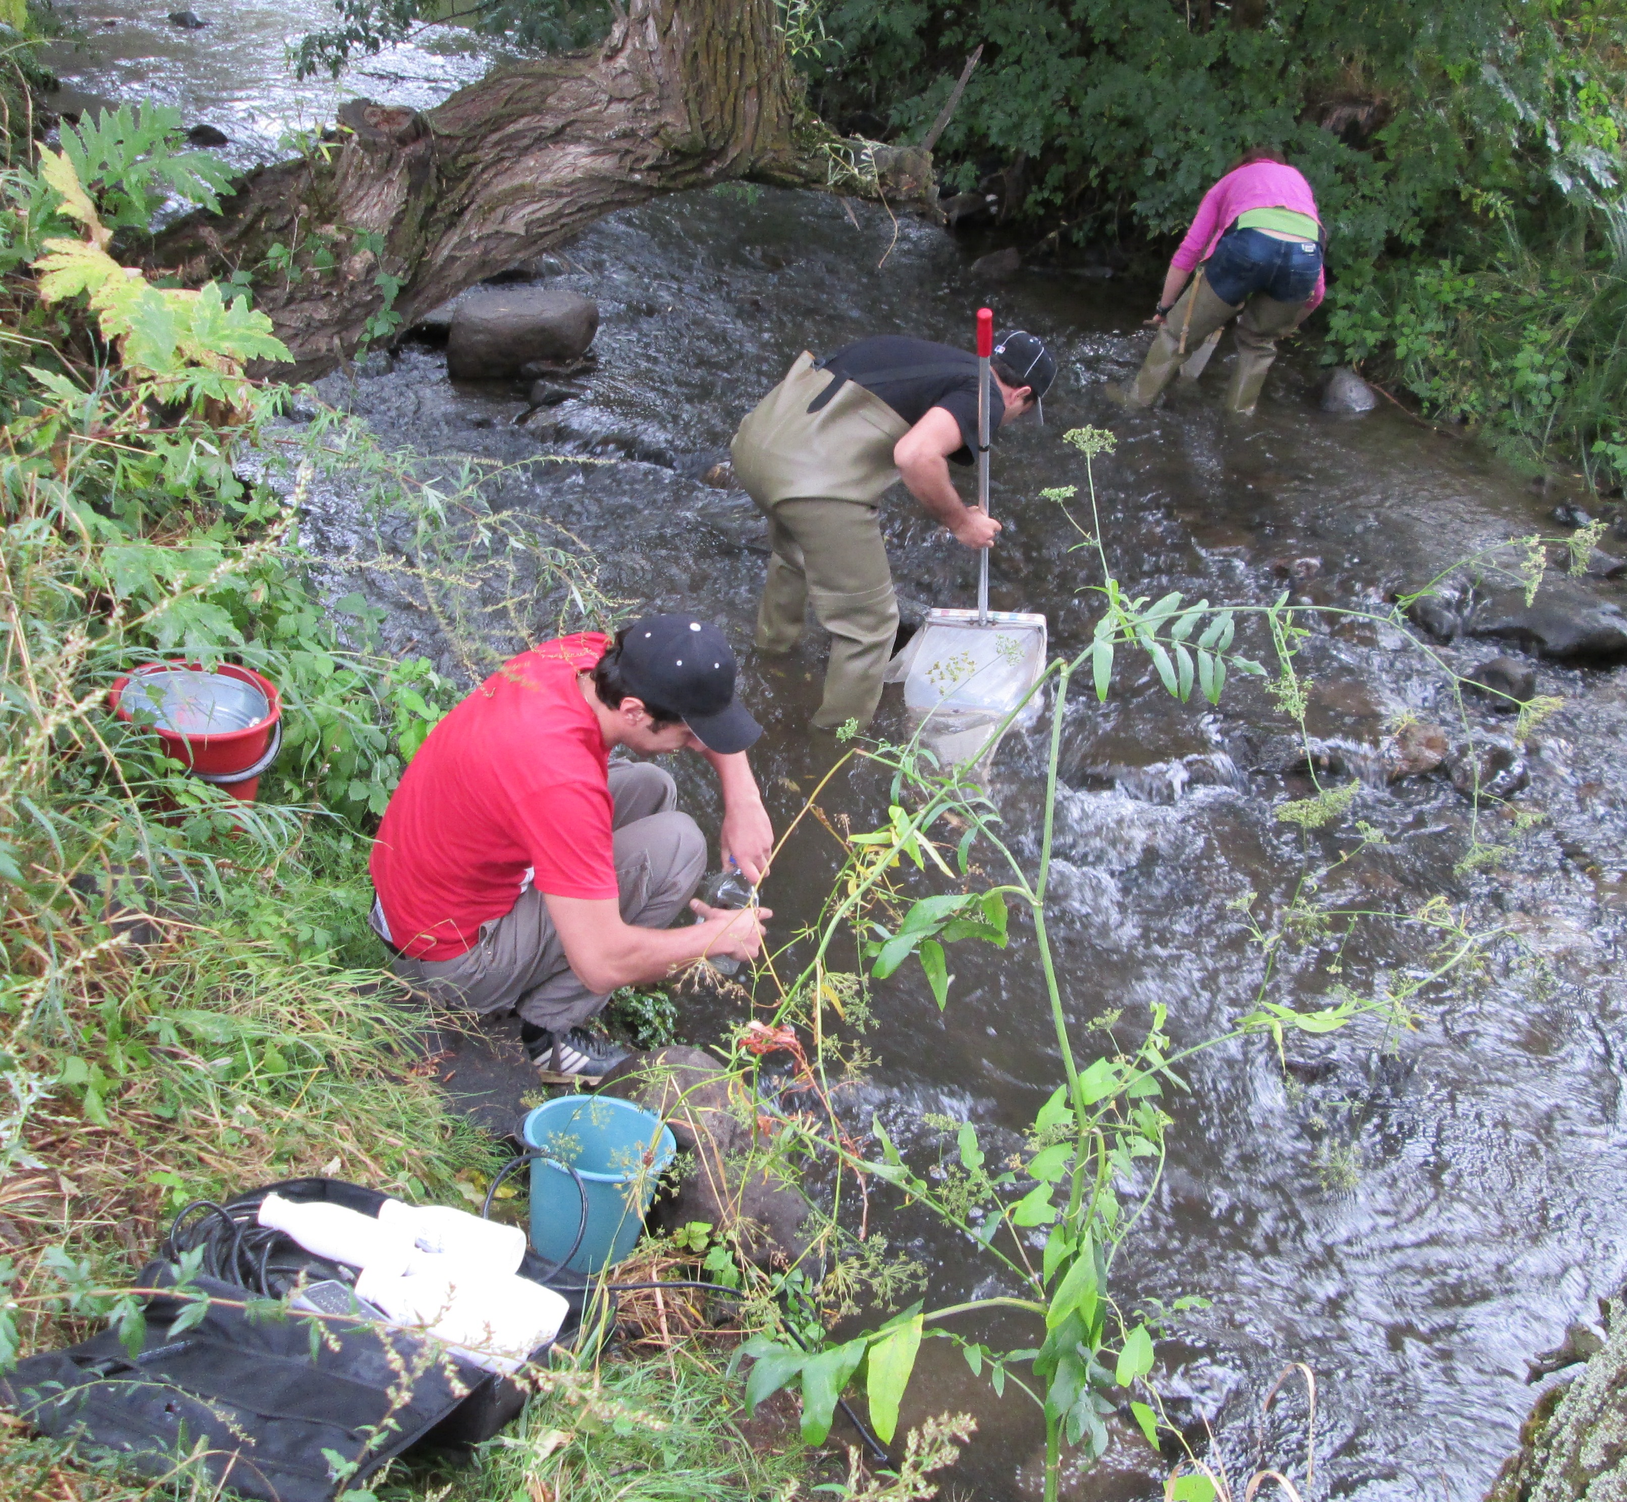
Դաշտային ուսումնասիրություն Արփայի գետավազանում
Արփա գետի ավազանում դաշտային ուսումնասիրու-թյուններ ու նմուշառումներ են իրականացվել 2012-13թթ. ընթացքում `5 անգամ.
21-22 հունիսի 2012թ,
1-2 հոկտեմբերի 2012թ,
3 ապրիլի 2013թ.,
27-28 մայիսի 2013թ.,
20-21սեպտեմբերի 2013թ.:
http://www.kura-aras.org

Slide 4
Նմուշառման տեղամասերը Արփայի գետավազանում
1. Արփա գետի վրա՝ Ջերմուկ քաղաք,
2. Արփա գետի վրա՝ Դարբի վտակի միախառնումից 05,կմ վերև,
3. Արփա գետի Դարբ վտակի վրա՝ Ուղեձոր բնակավայրի մոտ,
4. Արփա գետի Դարբ վտակի վրա՝ գետաբերանից 0,5 կմ վերև,
5. Արփա գետի վրա՝ Վայք քաղաքից 0,5 կմ վերև
6. Արփա գետի վրա՝ մինչև Եղեգիս վտակի թափվելը (Ագարակաձոր բնակավայրի մոտ)
7. Եղեգիս գետի վրա՝ գետաբերանից 1 կմ վերև
8. Եղեգիս գետի վրա`ակունքի մոտ (Գետիկվանք բնակավայրի մոտ)
9. Արփա գետի վրա՝ ՀՀ սահմանի մոտ (Արենի բնակավայրից ներքև)
http://www.kura-aras.org

Slide 5
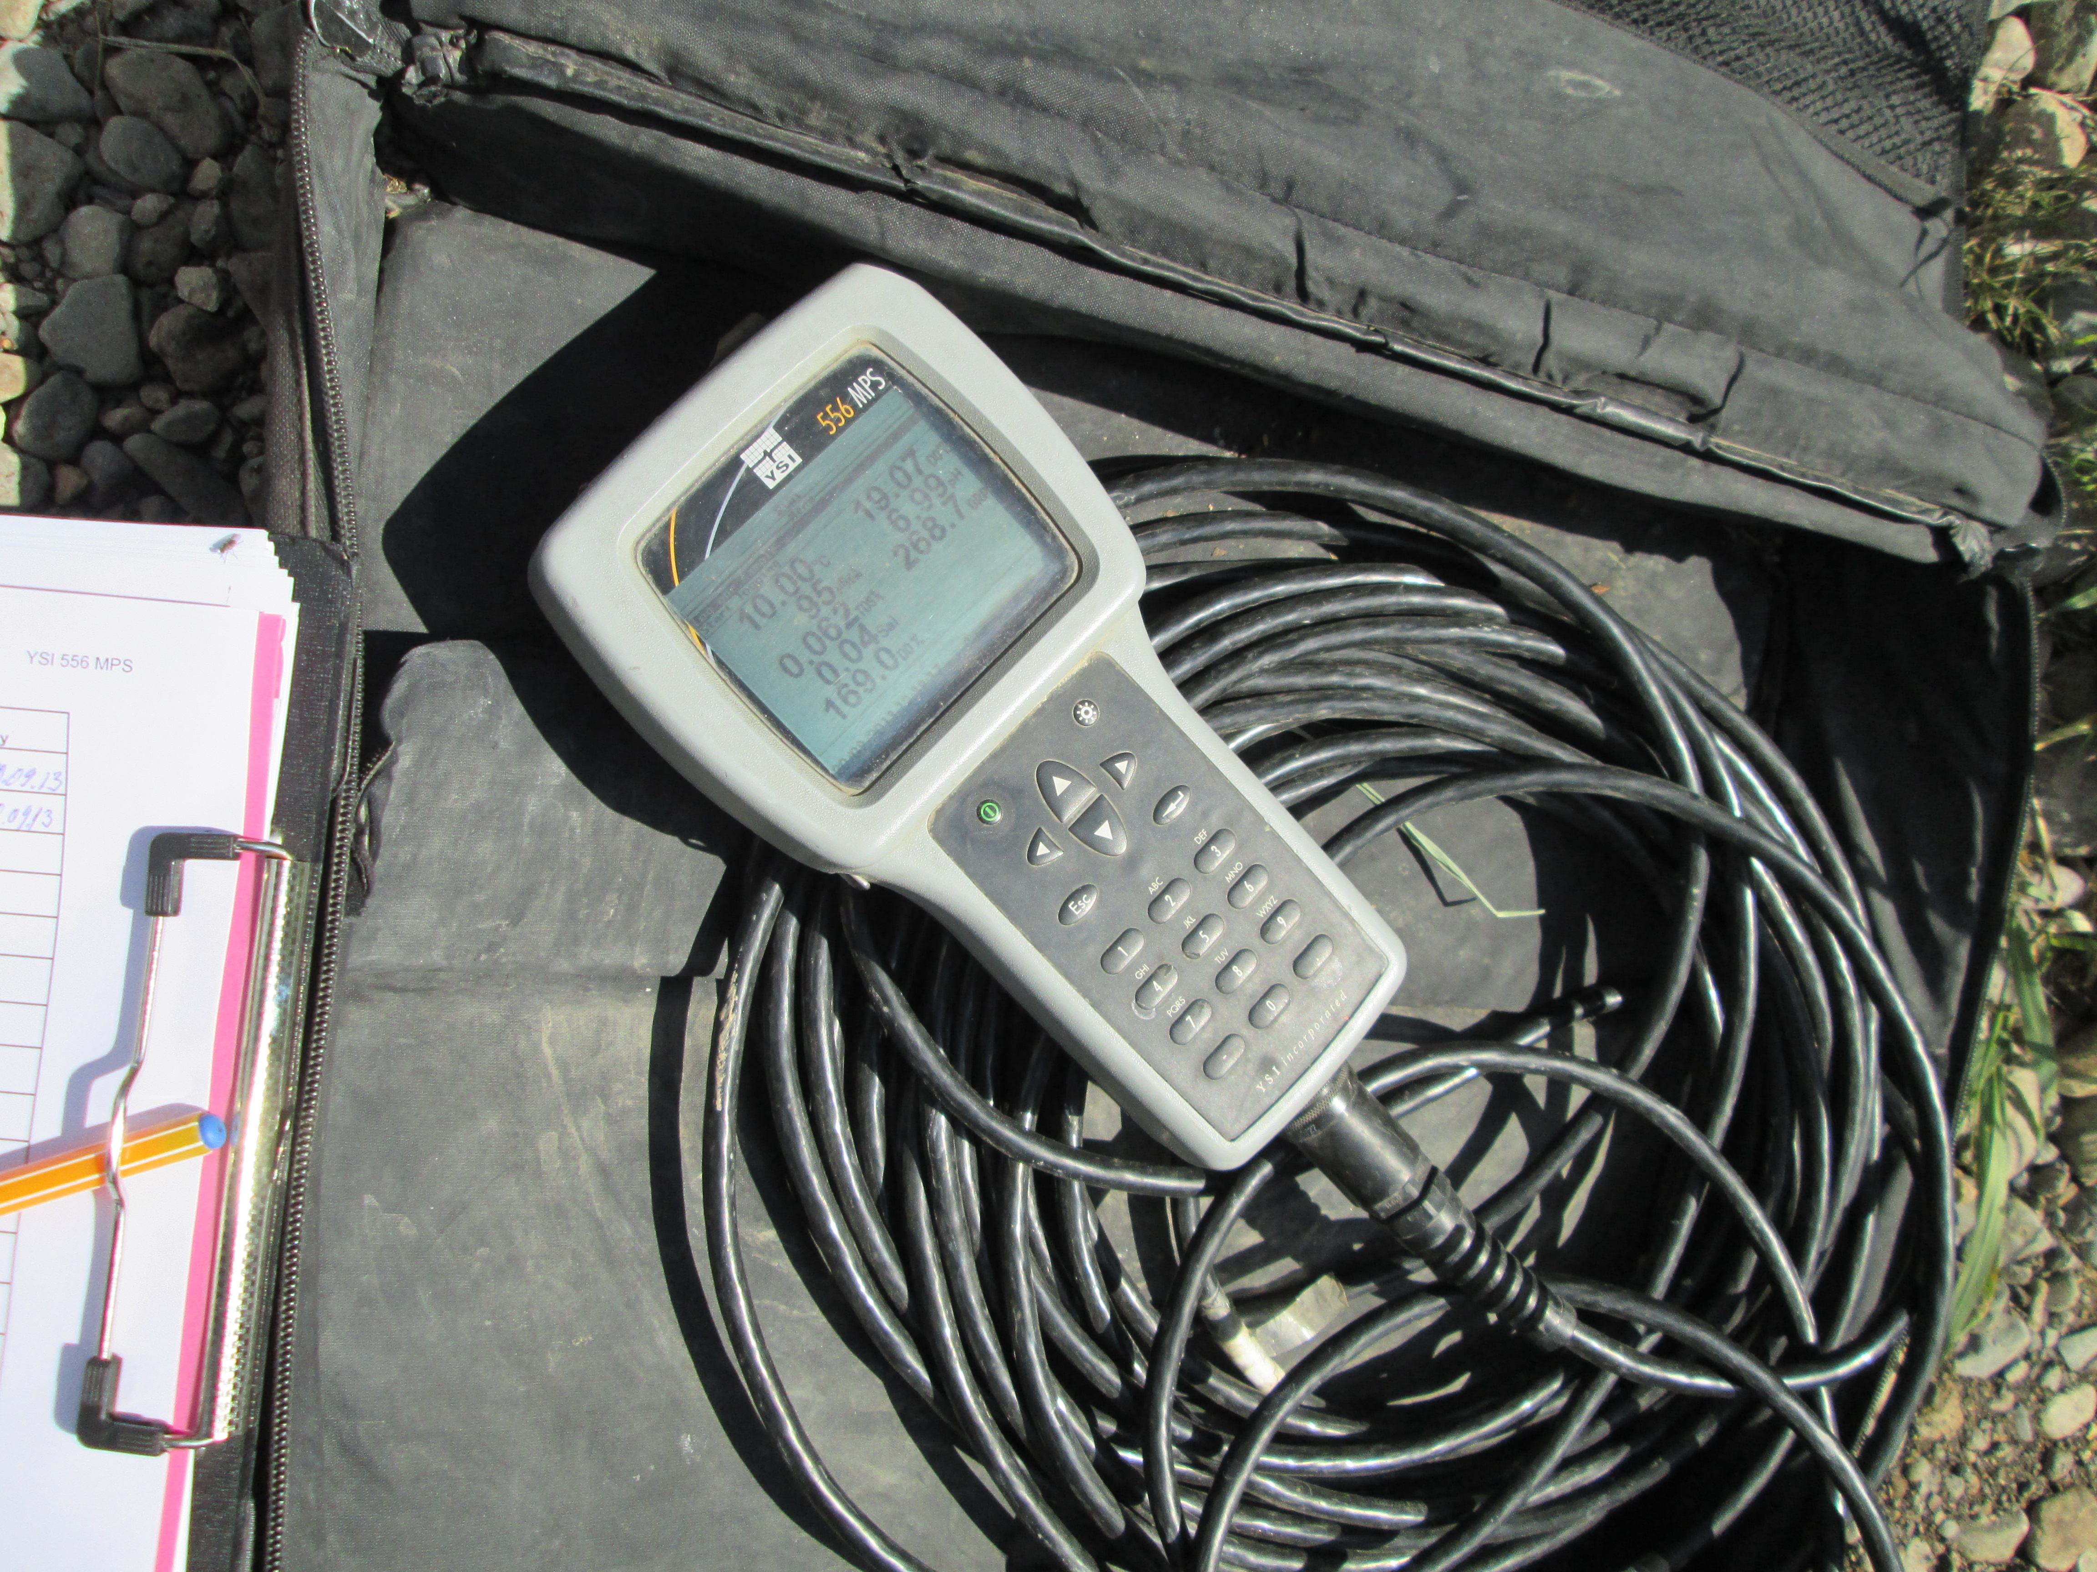
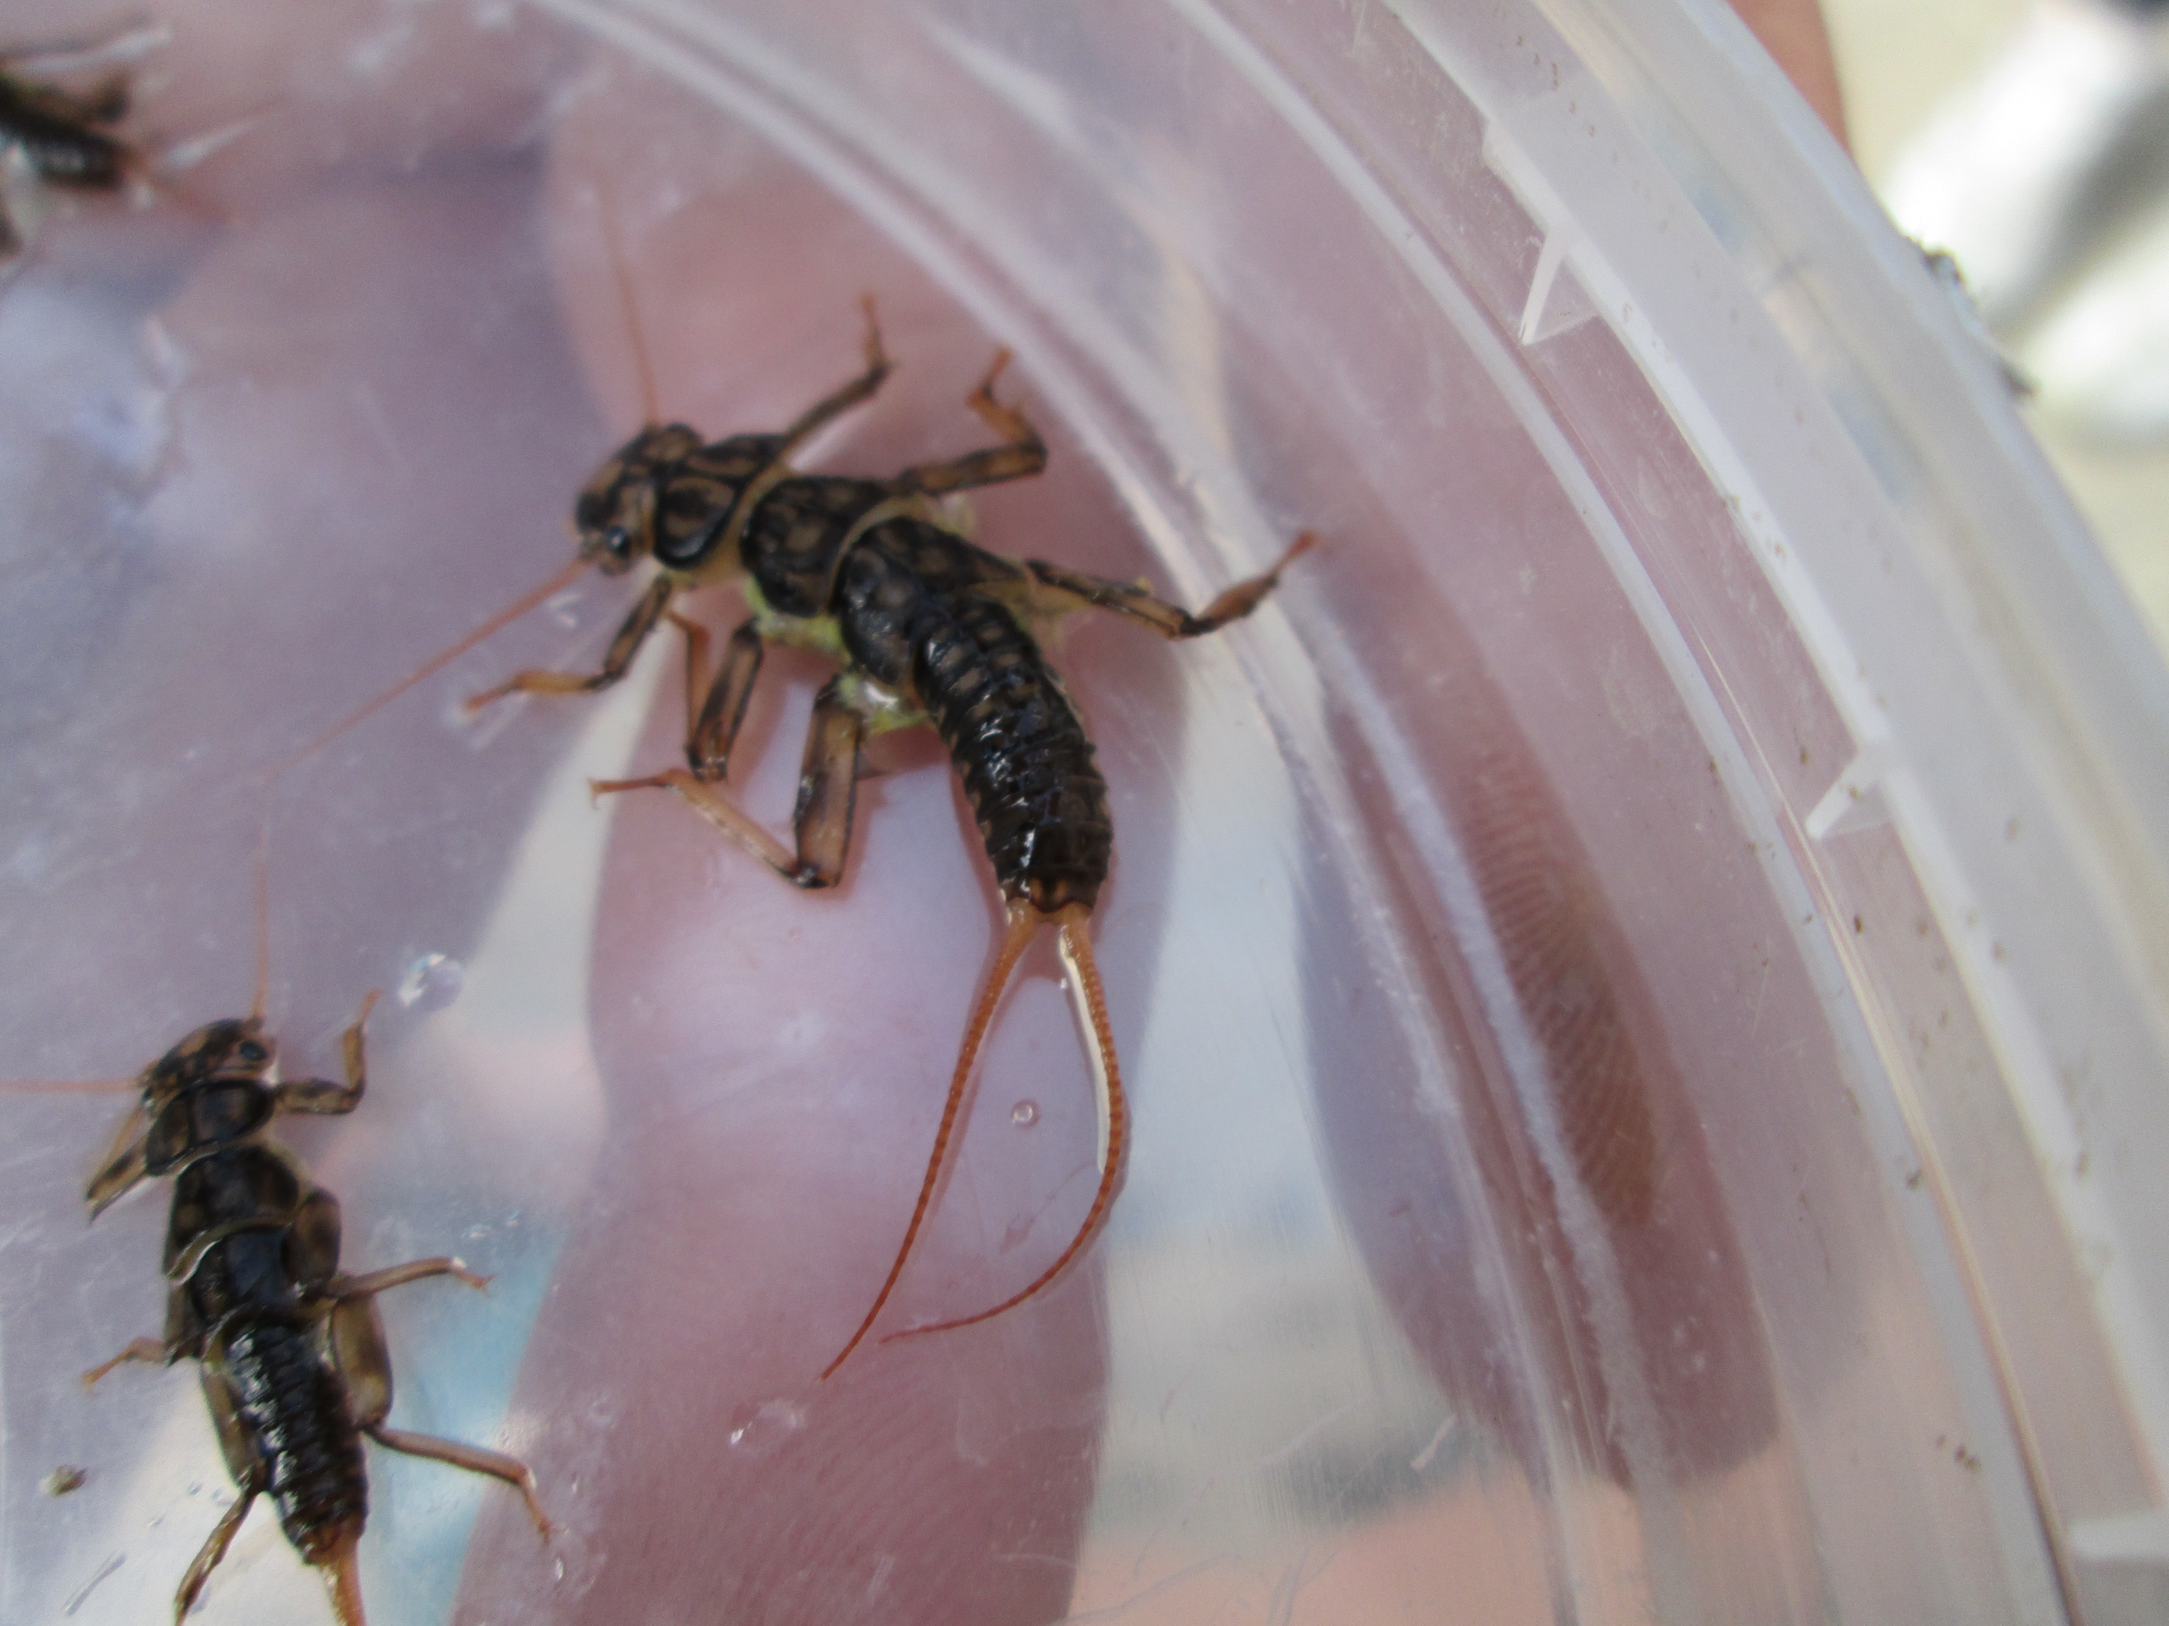
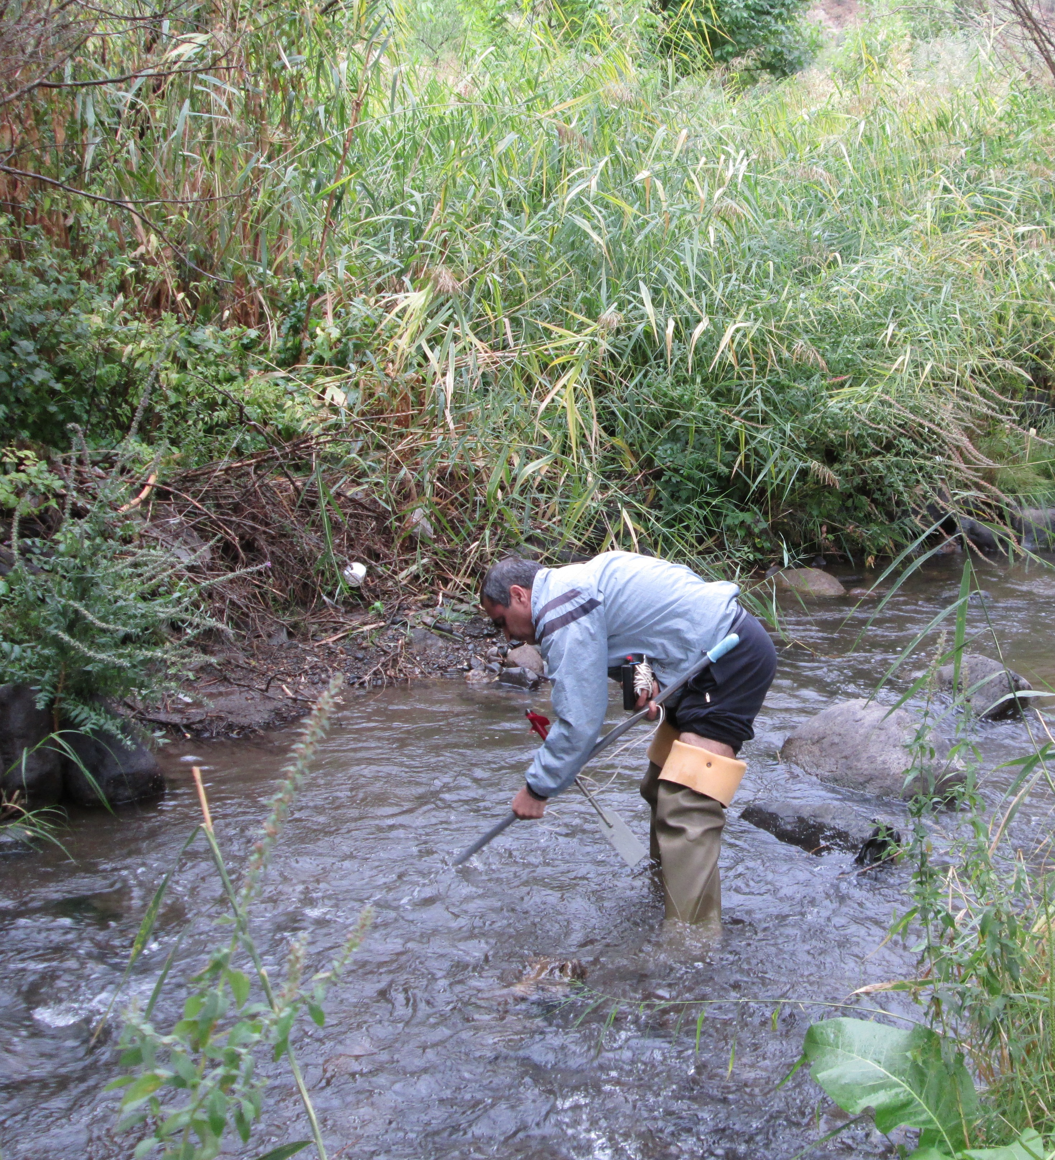
Ցուցադրական ծրագիր. դաշտային ուսումնասիրություն Արփայի գետավազանում
Մոնիտորինգի բաղադրիչները.
Ֆիզիկաքիմիական
հիդրոլոգիական
հիդրոմորֆոլոգիական
կենսաբանական
զոոբենթոս
զոոպլանկտոն
ֆիտոպլանկտոն
http://www.kura-aras.org

Slide 6
Արփայի գետավազանային կառավարման պլան
ՀՀ Ջրային օրենսգիրք (2002թ.)
Ջրի ազգային ծրագիր (2006թ.)
ՀՀ կառավարության կողմից ընդունված արձանագրային նիստի որոշում թիվ 4 “Մոդելային ջրավազանային կառավարման պլանի բովանդակությունը հաստատելու մասին” (2011թ. փետրվարի 3)
ԵՄ Ջրի շրջանակային դիրեկտիվ
http://www.kura-aras.org

Slide 7
Հետագա քայլեր
ՋՌՀԿ Մագիստրոսական ծրագիր
Դասախոսների վերապատրաստում ՅՈՒՆԵՍԿՕ –ի Ջրային կրթության ինստիտուտ (UNESCO - IHE Institute for Water Education)
Գետերի կենսաբանական մոնիտորինգի վերաբերյալ վերապատրաստում և դաշտային ուսուցում դպրոցների ուսուցիչների և աշակերտների համար` համագործակցություն GIZ –ի հետ (մարտ-ապրիլ, 2014թ.)
ՌԳՊ և ԱԳՊ
Ղեկավար հանձնախմբի հանդիպում (մայիսի 20-22, 2014թ.)
http://www.kura-aras.org

Slide 8
ՄԱԶԾ/ԳԷՖ “Քուռ-Արաքս գետավազանում անդրսահմանային դեգրադացիայի կրճատում” ծրագիր
ՇՆՈՐՀԱԿԱԼՈՒԹՅՈՒՆ
lusine.taslakyan@kura-aras.org
Խնդրում ենք այցելել հետևյալ կայքը.
http://www.kura-aras.org

